Slide 1
PESTRA IN URAVNOTEŽENA PREHRANA
OŠ ANTONA GLOBOČNIKA POSTOJNA
AVTORICI: NEVENKA TRENTA 5. r
MARTINA SEDEJ-FILIPČIČ 5. r
Zaženi na celoten zaslon in pusti, da se vsebina sama predvaja.

Slide 2
Zakaj jemo?
RAST, RAZVOJ, OBNOVA
ENERGIJA
KREPITEV IN OBRAMBA TELESA

Slide 3
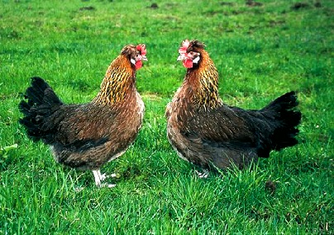
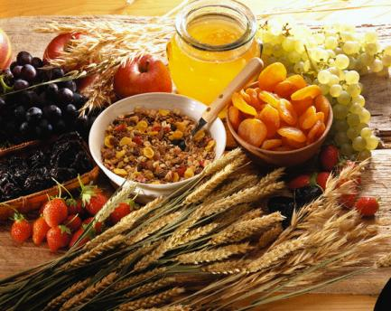
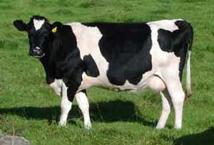
IZVOR ŽIVIL

Slide 4
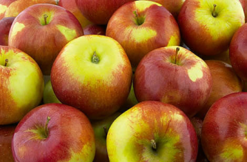
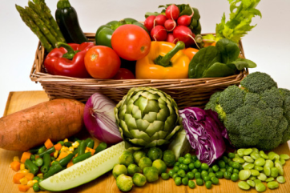
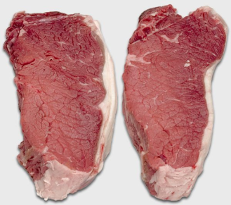
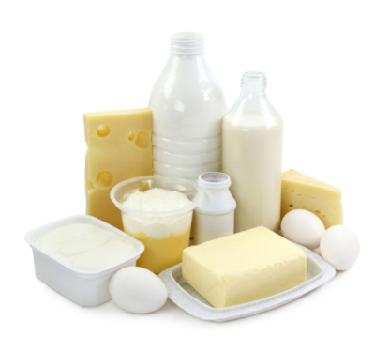
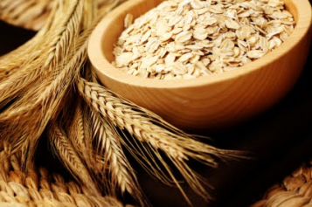
Živila razvrščamo na živalski izvor in rastlinski izvor.
RASTLINSKEGA IZVORA
ŽIVALSKEGA IZVORA

Slide 5
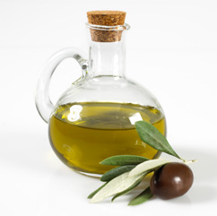
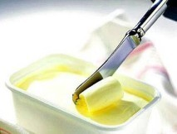
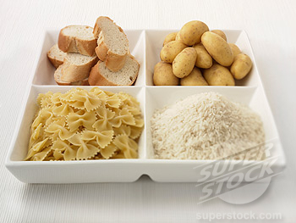
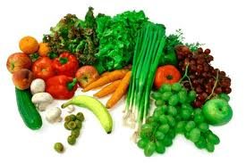
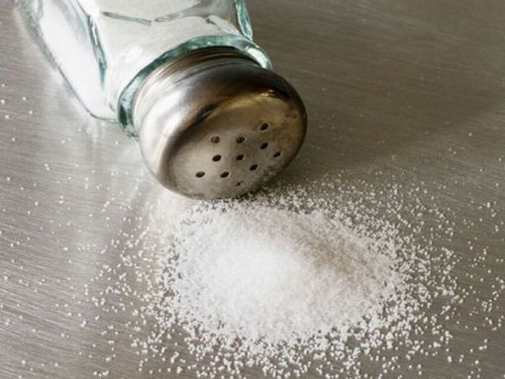
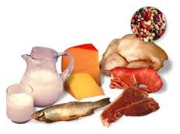
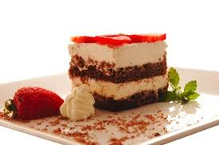
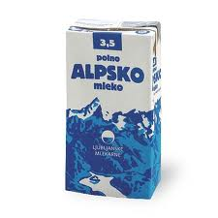
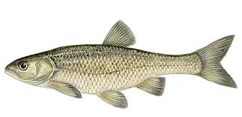
SESTAVINE HRANE
MAŠČOBE
OGLJIKOVI HIDRATI
VITAMINI
BELJAKOVINE
SLADKOR
MINERALI

Slide 6
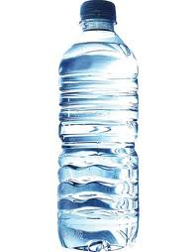
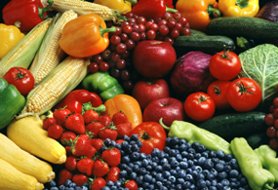
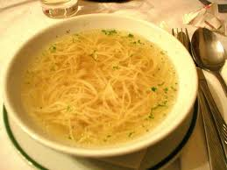
HRANA VSEBUJE ŠE
PREHRANSKE VLAKNINE
VODO

Slide 7
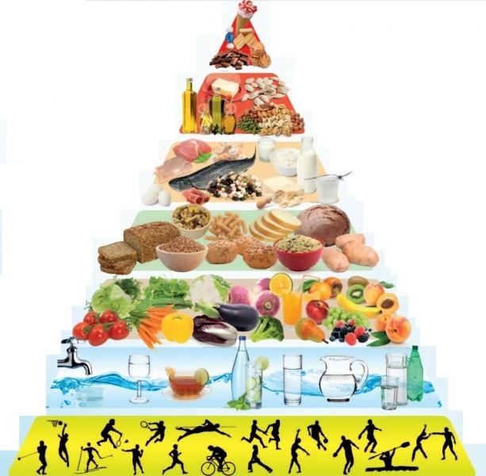
PIRAMIDA ZDRAVJA
MINERALNE SNOVI
SLADKOR
MAŠČOBE
GIBANJE
VODA
VITAMINI,VLAKNINE
OGLJIKOVI HIDRATI
BELJAKOVINE

Slide 8
ZAKAJ JIH POTREBUJEMO?
OGLJIKOVI HIDRATI
ZA RAST IN OBNOVO
BELJAKOVINE
ZA ENERGIJO
VITAMINI IN MINERALI
SO ZALOGA ENERGIJE
MAŠČOBE
ZA DELOVANJE VSEGA TELESA
VODA
ZA DELOVANJE PREBAVIL
VLAKNINE
SO ZAŠČITNE SNOVI

Slide 9
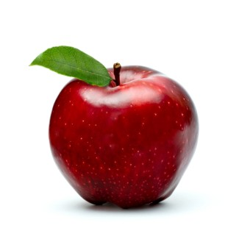
Zdrava prehrana- nasveti
Zakaj ga je dobro jesti VSAK DAN?
Poišči kakšen pregovor o zdravju in jabolku ter ga zapiši.

Slide 10
Sedaj preberi še v U str. 82 – 85. Reši delovni list, ki je objavljen na spletu pri navodilih za delo.

